Slide 1
Национальный Исследовательский Университет «Высшая Школа Экономики»
Московский институт электроники и математики им. А.Н. Тихонова
Информатика и вычислительная техника
Исследование и разработка метода маршрутизации в сети LoRa
Абрамов Павел Сергеевич БИВ161
Комаров Александр Михайлович БИВ161
Лапшинова Анастасия Эдуардовна БИВ162
Руководитель: проф., доцент ДКИ Восков Леонид Сергеевич
Москва, 10 июня 2020

Slide 2
Национальный Исследовательский Университет «Высшая Школа Экономики»
Московский институт электроники и математики им. А.Н. Тихонова
Информатика и вычислительная техника
Введение в предметную область
Предметная область: расширение зоны покрытия и минимизация энергопотребления в гетерогенной среде Интернета Вещей.
Объект исследования: низкоскоростная многошаговая гетерогенная сеть LoRa-Iridium.
Предмет исследования: архитектура LoRaWAN сети для решения прикладных задач.
Цель работы: проектирование и разработка программно-аппаратного комплекса для решения прикладных задач, характерных для Интернета вещей, в том числе маршрутизации в LoRa-сегменте гетерогенной-спутниковой сети LoRa-Iridium в Интернете удаленных вещей.

Slide 3
Национальный Исследовательский Университет «Высшая Школа Экономики»
Московский институт электроники и математики им. А.Н. Тихонова
Информатика и вычислительная техника
Выводы из анализа литературы и обзора решений
Наша гипотеза о расширении зоны покрытия не была предложена ранее в доступных нам источниках
Использование эмулятора позволит проверить различные гипотезы об алгоритмах маршрутизации для заданной топологии
Нет научных трудов, описывающих применение SDN в труднодоступных регионах с учетом равномерной разрядки конечных устройств
Существующие аналоги веб-приложений для нашей задачи используют устаревшие технологии и не обладают всей необходимой функциональностью

Slide 4
Национальный Исследовательский Университет «Высшая Школа Экономики»
Московский институт электроники и математики им. А.Н. Тихонова
Информатика и вычислительная техника
Список задач, Абрамов П.С.
Проектирование архитектуры программно-аппаратного комплекса
Проектирование SDN контроллера на базе семейства библиотек Ryu Controller, для разработки модуля сбора и агрегации данных с конечных виртуальных устройств
Разработка эмулятора конечных устройств сети Mininet
Разработка модуля коммуникации для изменения топологии и состояния сети
Разработка и моделирование математической модели многошаговой LoRa сети со стандартной топологией
Реализация алгоритма подсчета текущего заряда конечных устройств и алгоритма маршрутизации, ориентированного на равномерную разрядку конечных устройств LoRa-сегмента
Разработка интерактивной документации на базе протокола OpenAPI с инструментарием Swagger

Slide 5
Национальный Исследовательский Университет «Высшая Школа Экономики»
Московский институт электроники и математики им. А.Н. Тихонова
Информатика и вычислительная техника
Список задач, Лапшинова А.Э.
Разработка и моделирование математической модели многошаговой LoRa сети со стандартной топологией
Разработка математической модели разрядки конечных устройств
Разработка алгоритма подсчета текущего заряда конечных устройств
Разработка алгоритма маршрутизации, ориентированного на равномерную разрядку конечных устройств LoRa-сегмента
Разработка модуля анализа и построения маршрутов для конечных виртуальных устройств с использованием технологий программно-конфигурируемых сетей

Slide 6
Национальный Исследовательский Университет «Высшая Школа Экономики»
Московский институт электроники и математики им. А.Н. Тихонова
Информатика и вычислительная техника
Список задач, Комаров А.М.
Разработка модуля для мониторинга и управления устройствами в виде веб-приложения
Реализация логики взаимодействия веб-приложения с модулем коммуникации
Разработка компонента для отображения данных устройств в режиме времени, приближенном к реальному в виде графиков
Разработка компонента для отображения топологии эмулируемой сети
Разработка модуля сбора и агрегации данных с конечных виртуальных устройств на базе распределенного SDN-OpenFlow контроллера

Slide 7
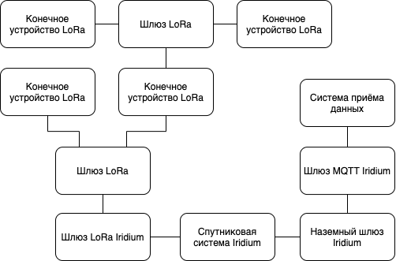
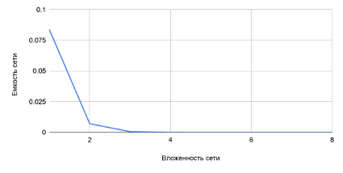
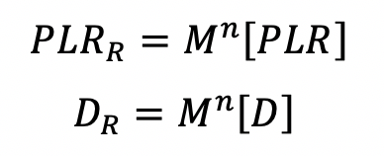
Национальный Исследовательский Университет «Высшая Школа Экономики»
Московский институт электроники и математики им. А.Н. Тихонова
Информатика и вычислительная техника
Разработка и моделирование математической модели многошаговой LoRa сети со стандартной топологией
Результаты моделирования. Расчет ёмкости сети от ее вложенности
Архитектура гетерогенной сети LoRa-Iridium, в которой сеть LoRa построена по топологии “кластерное дерево”
Формулы для расчета характеристик для расчета емкости сети

Slide 8
Национальный Исследовательский Университет «Высшая Школа Экономики»
Московский институт электроники и математики им. А.Н. Тихонова
Информатика и вычислительная техника
Архитектура программно-аппаратного комплекса

Slide 9
Национальный Исследовательский Университет «Высшая Школа Экономики»
Московский институт электроники и математики им. А.Н. Тихонова
Информатика и вычислительная техника
Проектирование SDN контроллера на базе семейства библиотек Ryu Controller, для разработки модуля сбора и агрегации данных с конечных виртуальных устройств
Был проведен анализ существующих решений
На основе анализа для разработки SDN-контроллера было выбрано семейство библиотек Ryu, так как он open-source современным решением

Slide 10
Национальный Исследовательский Университет «Высшая Школа Экономики»
Московский институт электроники и математики им. А.Н. Тихонова
Информатика и вычислительная техника
Разработка эмулятора конечных устройств сети Mininet
Библиотека для эмуляции mininet была контейнеризирована
Был написан скрипт на языке программирования Python для создания виртуальной среды с использованием библиотеки mininet

Slide 11
Национальный Исследовательский Университет «Высшая Школа Экономики»
Московский институт электроники и математики им. А.Н. Тихонова
Информатика и вычислительная техника
Разработка модуля коммуникации для изменения топологии и состояния сети
К компоненте, создавшей виртуальную среду был написан WSGI-сервер для доступа к изменению топологии и состояния сети через REST API
Из-за особенностей библиотек Ryu и mininet, изменение топологии сети невозможно при исполняемой эмуляции, поэтому были реализованы команды для запуска и остановки сети
Доступ к контроллеру осуществляется на отдельном порту, потому что прокси-сервер блокирует hop-by-hop запросы

Slide 12
Национальный Исследовательский Университет «Высшая Школа Экономики»
Московский институт электроники и математики им. А.Н. Тихонова
Информатика и вычислительная техника
Разработка математической модели разрядки конечных устройств
Формула для расчета общей разрядки конечного устройства
, где
Q_{Затр} – общая разрядка конечного устройства, мА с;
Q_{Пер} – затраченная в состоянии передачи данных емкость батареи, мА с;
Q_{Пр} – затраченная в состоянии приема пакета данных емкость батареи, мА с;
Q_{П} – затраченная в состоянии покоя емкость батареи, мА с;
y, x – количество операций приема и передачи пакета данных соответственно;
n – количество периодов покоя конечного устройства

Slide 13
Национальный Исследовательский Университет «Высшая Школа Экономики»
Московский институт электроники и математики им. А.Н. Тихонова
Информатика и вычислительная техника
Разработка математической модели разрядки конечных устройств
Формула для расчета разрядки устройства в состоянии A
, где
Q_{A} – затраченная в состоянии A емкость, мА с;
I_{А} – сила потребляемого тока в состоянии А, мА;
t_{А} – длительность состояния, с;
l – коэффициент температурной зависимости

Slide 14
Национальный Исследовательский Университет «Высшая Школа Экономики»
Московский институт электроники и математики им. А.Н. Тихонова
Информатика и вычислительная техника
Разработка и реализация алгоритма подсчета текущего заряда конечных устройств
получение информации о событии
хранение значений зарядов
несколько состояний устройств: передача, прием и покой
подсчет при поступлении нового события
хранение временных меток для расчета времени покоя
Существует модификация алгоритма для расчета зарядов без событий

Slide 15
Национальный Исследовательский Университет «Высшая Школа Экономики»
Московский институт электроники и математики им. А.Н. Тихонова
Информатика и вычислительная техника
Разработка и реализация алгоритма маршрутизации
Полученный алгоритм ориентирован на равномерную разрядку устройств.
Основа алгоритма - классический алгоритм Дейкстры для графов.
Модификация: для абстрактных вершин a и b расстояние между ними определено как , где
q_{b} – текущий заряд конечного устройства b
Чем заряженнее устройство – тем оно “ближе”

Slide 16
Национальный Исследовательский Университет «Высшая Школа Экономики»
Московский институт электроники и математики им. А.Н. Тихонова
Информатика и вычислительная техника
Разработка модуля анализа и построения маршрутов
алгоритм подсчета заряда конечных устройств
алгоритм маршрутизации, ориентированный на равномерную разрядку
связь алгоритмов через внутреннюю базу данных
интеграция в виртуальную среду для моделирования работы сети
входные данные - событие о приходе пакета, выходные данные - таблица маршрутизации специального вида

Slide 17
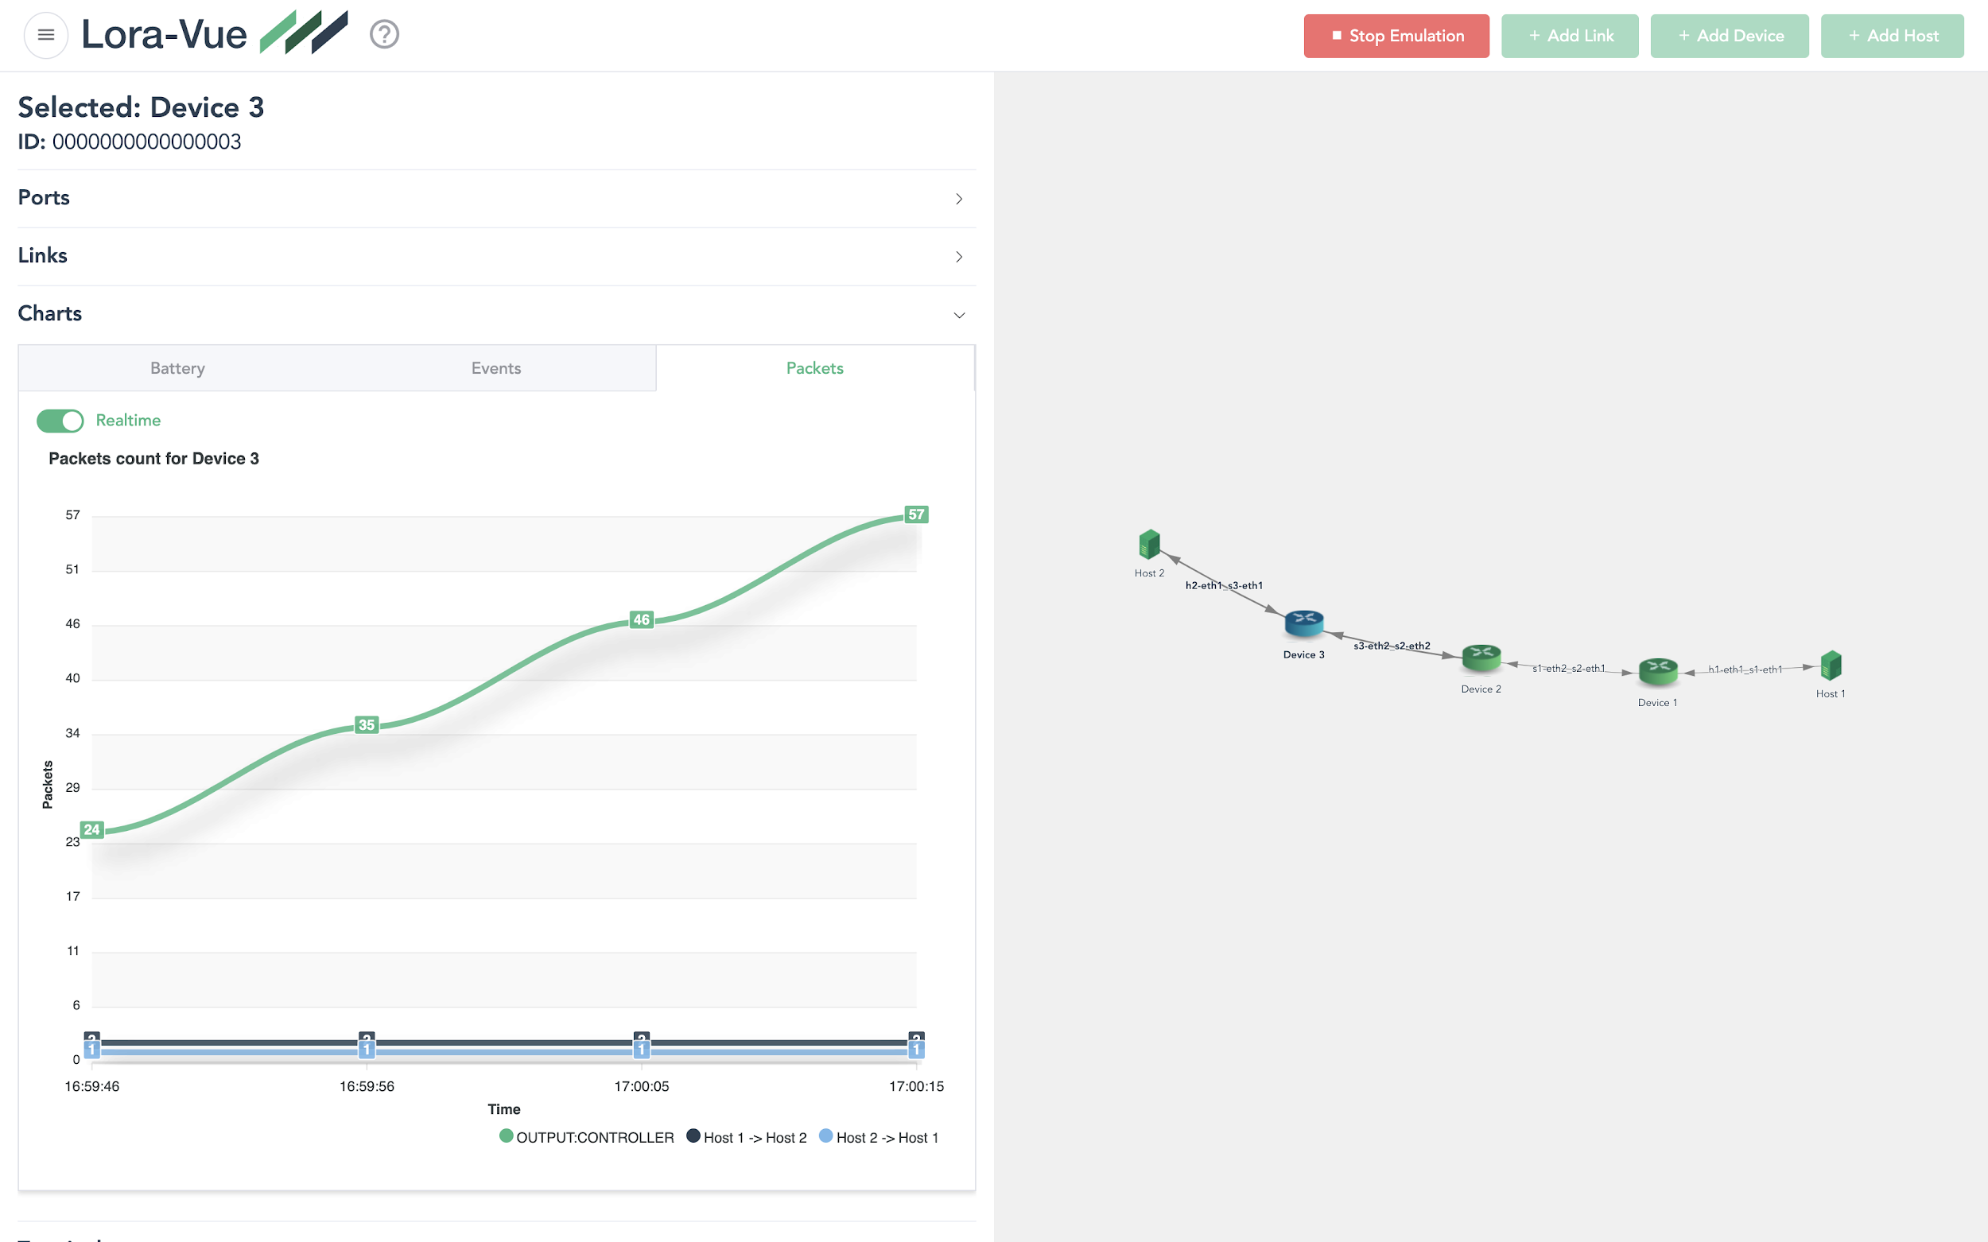
Национальный Исследовательский Университет «Высшая Школа Экономики»
Московский институт электроники и математики им. А.Н. Тихонова
Информатика и вычислительная техника
Разработка модуля для мониторинга и управления устройствами
современное веб-приложение на Vue.js
многофункционально
мониторинг сети
управление топологией

Slide 18
Национальный Исследовательский Университет «Высшая Школа Экономики»
Московский институт электроники и математики им. А.Н. Тихонова
Информатика и вычислительная техника
Реализация логики взаимодействия веб-приложения с модулем коммуникации
Получения состояния сети
Получение данных о топологии сети
Получение и обновление данных устройств во времени, приближенном к реальному
Отправка изменений топологии на эмулятор
Отправка команд для выполнения на устройствах

Slide 19
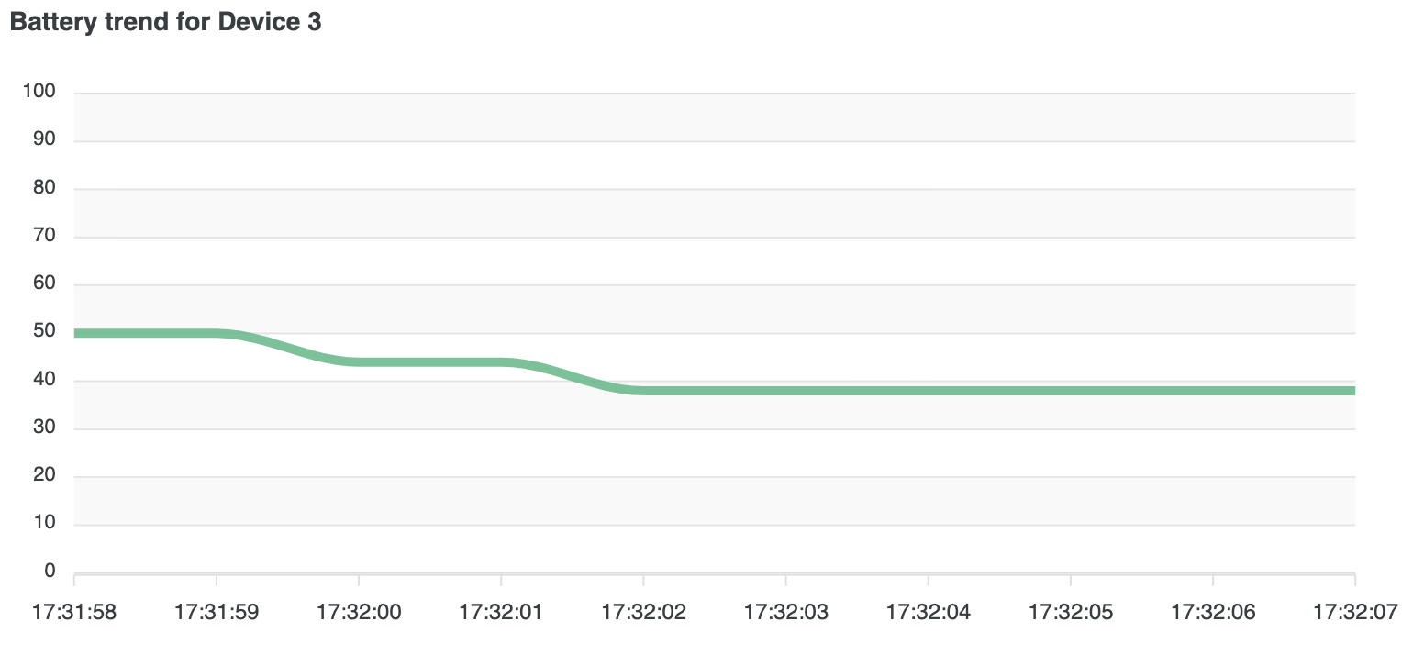
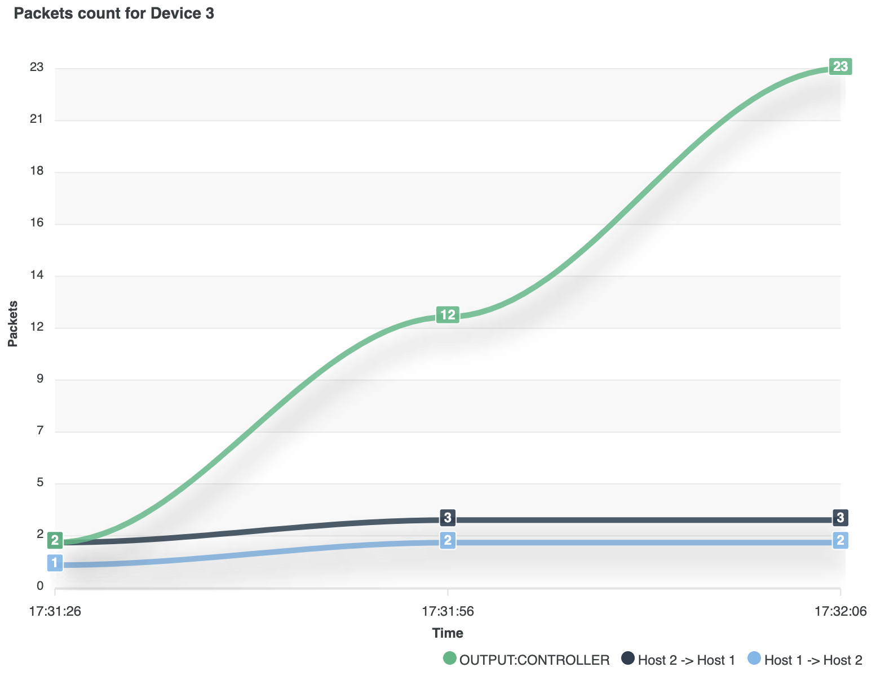
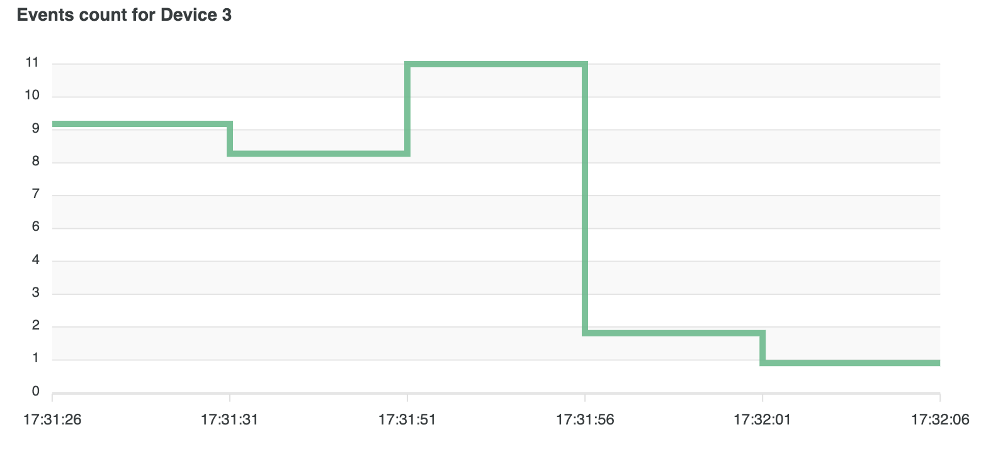
Национальный Исследовательский Университет «Высшая Школа Экономики»
Московский институт электроники и математики им. А.Н. Тихонова
Информатика и вычислительная техника
Разработка компонента для отображения данных устройств

Slide 20
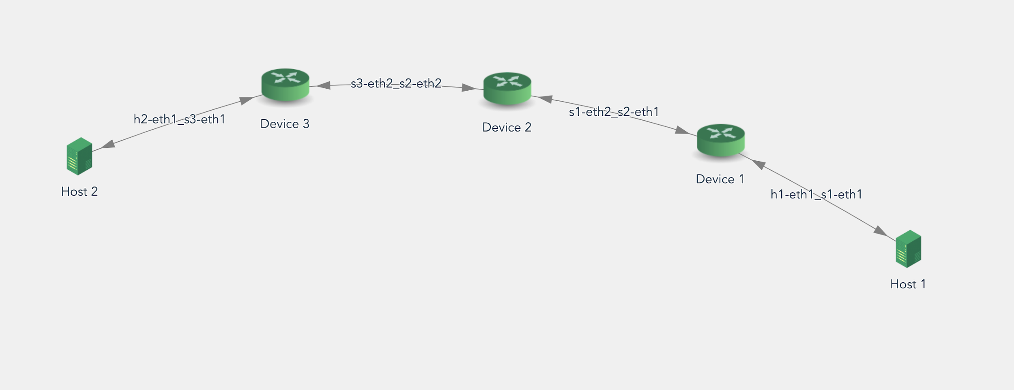
Национальный Исследовательский Университет «Высшая Школа Экономики»
Московский институт электроники и математики им. А.Н. Тихонова
Информатика и вычислительная техника
Разработка компонента для отображения топологии эмулируемой сети

Slide 21
Национальный Исследовательский Университет «Высшая Школа Экономики»
Московский институт электроники и математики им. А.Н. Тихонова
Информатика и вычислительная техника
Демонстрация работы программно-аппаратного комплекса

Slide 22
Национальный Исследовательский Университет «Высшая Школа Экономики»
Московский институт электроники и математики им. А.Н. Тихонова
Информатика и вычислительная техника
Результаты
Модифицированный SDN контроллер, разработанный на базе семейства библиотек Ryu Controller (Абрамов П.С.);
Эмулятор конечных устройств сети Mininet (Абрамов П.С.);
Модуль коммуникации, представляющий WSGI сервер для изменения топологии и состояния сети (Абрамов П.С.);
Модуль сбора и агрегации данных с конечных виртуальных устройств на базе распределенного SDN-OpenFlow контроллера для программно-конфигурируемых сетей (Абрамов П.С., Комаров А.М.);
Модуль для мониторинга и управления устройствам в виде веб-приложения (Комаров А.М.);
Модуль анализа и построения маршрута конечных виртуальных устройств с использованием технологий программно-конфигурируемых сетей (Лапшинова А.Э.).
Разработана и промоделирована математическая модель многошаговой LoRa сети (Абрамов П.С., Лапшинова А.Э.);.

Slide 23
Национальный Исследовательский Университет «Высшая Школа Экономики»
Московский институт электроники и математики им. А.Н. Тихонова
Информатика и вычислительная техника
Результаты
8. Зона покрытия была расширена в три раза (Абрамов П.С., Лапшинова А.Э.); 9. Разработана и применена математическая модель разрядки конечных устройств (Лапшинова А.Э.); 10. Разработан и реализован алгоритм подсчета текущего заряда конечных устройств (Абрамов П.С., Лапшинова А.Э.); 11. Разработан и реализован алгоритм маршрутизации, ориентированный на равномерную разрядку конечных устройств LoRa-сегмента, на базе алгоритма Дейкстры в виртуальной среде с использованием SDN-контроллера (Абрамов П.С., Лапшинова А.Э.); 12. Разработана современная интерактивная документации на базе протокола OpenAPI с инструментарием Swagger (Абрамов П.С.); 13. разработан компонент для отображения данных устройств в режиме времени, приближенном к реальному, с задержкой от 1 до 10 секунд в виде графика (Комаров А.М.); 14. Исследована применимость методов машинного обучения для построения маршрутов сети LoRa (Лапшинова А.Э.); 15. Созданы руководства пользователя и администратора (Комаров А.М.).

Slide 24
Национальный Исследовательский Университет «Высшая Школа Экономики»
Московский институт электроники и математики им. А.Н. Тихонова
Информатика и вычислительная техника
Выводы
Спроектирован и разработан программно-аппаратный комплекс для решения прикладных задач, характерных для Интернета вещей, в том числе маршрутизации в LoRa-сегменте гетерогенной-спутниковой сети LoRa-Iridium в Интернете удаленных вещей.
Комплекс может использоваться для подтверждения любых гипотез о применении программно-конфигурируемых сетей в Интернете Вещей и Интернете удаленных вещей.
Перспективы развития:
применение методов машинного обучения в маршрутизации
сокращение времени задержки обновления данных в веб-интерфейсе
добавление возможности асинхронного выполнения команд на устройствах

Slide 25
СПАСИБО ЗА ВНИМАНИЕ
Абрамов Павел Сергеевич: psabramov@edu.hse.ru
Комаров Александр Михайлович: amkomarov@edu.hse.ru
Лапшинова Анастасия Эдуардовна: aelapshonova@edu.hse.ru

